Slide 1
Scilabで数値計算
東京大学大学院情報理工学系研究科
Y.Sawa
2008年8月30日
Lightweight Language Future

Slide 2
Scilab って何？
    数値計算言語！
      MATLABっぽい言語
      フリーソフト
    INRIAで開発
      OcamlやCoqと同様

Slide 3
数値計算って何？
  語りだすと終わらない
  コンピュータの発達
  ＝数値計算の歴史
  今回は簡単な例だけ

Slide 4
数値計算の具体例
グラフ上の点を直線で近似
えいやっ

Slide 5
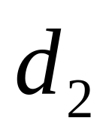
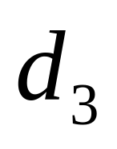
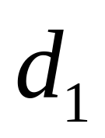
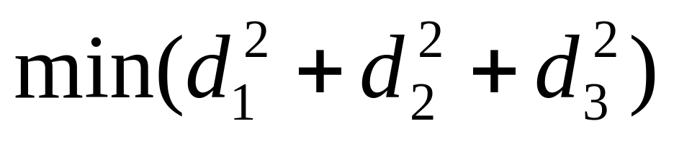
やり方
各点の直線からのずれの
二乗和を最小化する

Slide 6
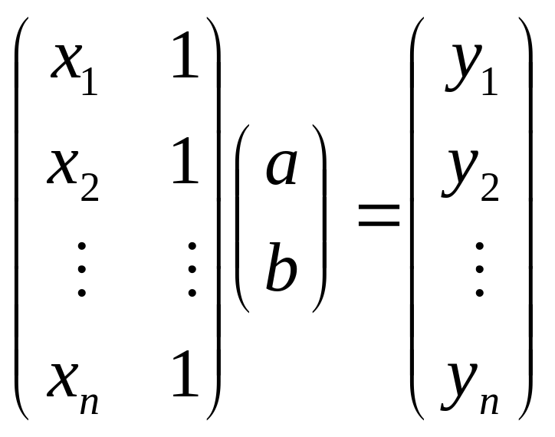
とりあえず
点のリストを
(x₁,y₁), (x₂,y₂), ... (x_{n},y_{n})
と置くと・・・
の最小二乗解を求める！

Slide 7
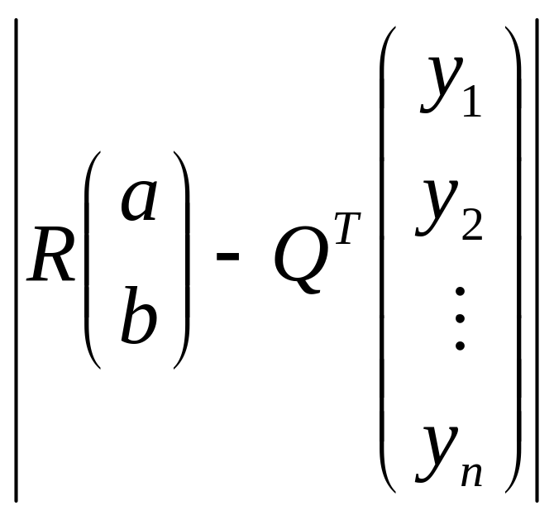
難しい数学の解説
行列をQR分解して、
の最小化問題に帰着

Slide 8
とかいう議論は
難しすぎるので
置いといて

Slide 9
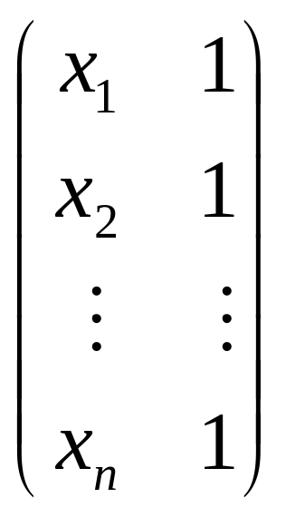
やるべきこと
１．行列生成
２．最小二乗問題を解く

Slide 10
Scilab使うと
こんなの楽勝

Slide 11
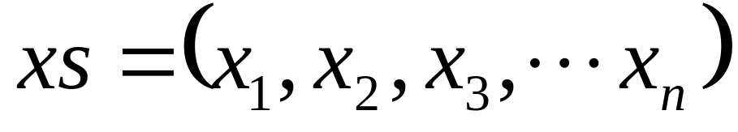
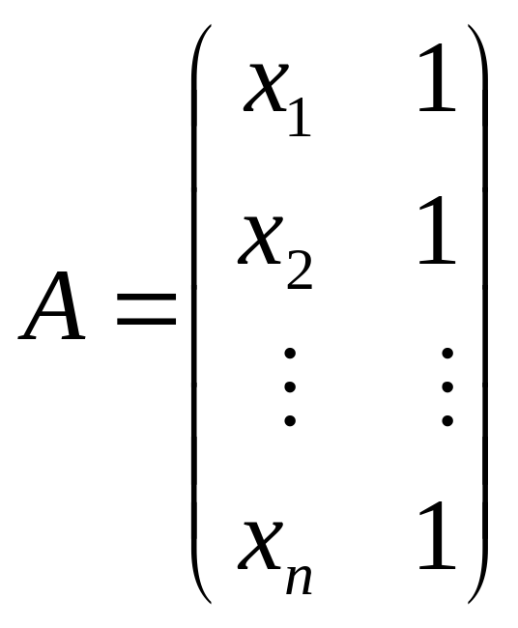
行列生成
//配列
A = [xs', ones(n,1)];

Slide 12
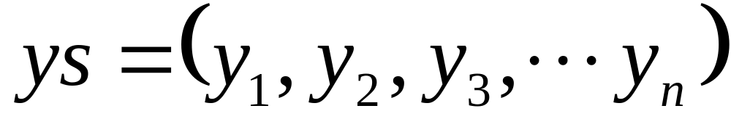
最小二乗解法
b = A ys';

Slide 13
さらにグラフまで・・・
// 点のプロット
> plot(xs, ys, ".");
// 線のプロット
> xs2 = [1:0.1:6];
> plot(xs2, b(1)*xs2+b(2));

Slide 14
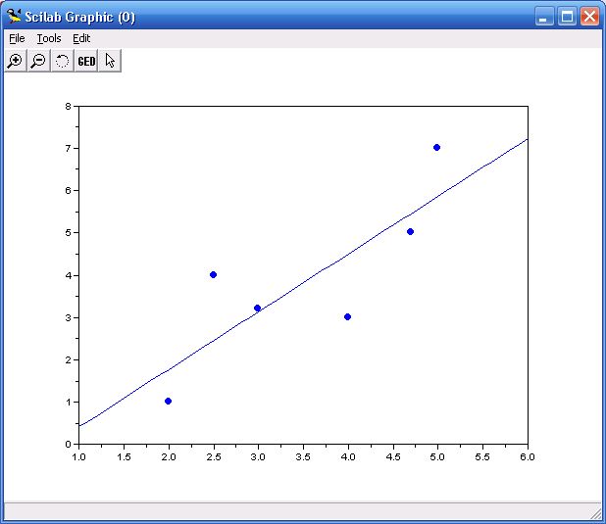
さらにグラフまで・・・

Slide 15
すごいでしょ？
でもこれだけじゃなくて
モデリングツールも
付属してます

Slide 16
簡単モデリング
Scilab上から起動できる
モデリングツール Scicos
> scicos
と打つだけで起動！

Slide 17
簡単モデリング
おもり
ばね
壁
バネ定数： k
質量: m
(速度に比例する)抵抗係数: α

Slide 18
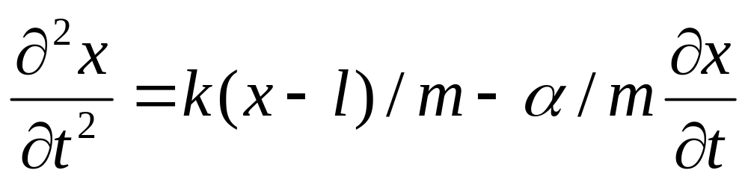
定式化
おもり
ばね
壁
動きを数式で表すと

Slide 19
式の意味
加速度
ばねの力
抵抗力
・・・で、どうやって解くのさ？

Slide 20
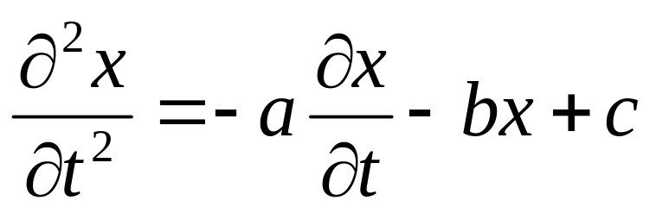
Scicosで解く
この式を基にして、お絵かきする

Slide 21
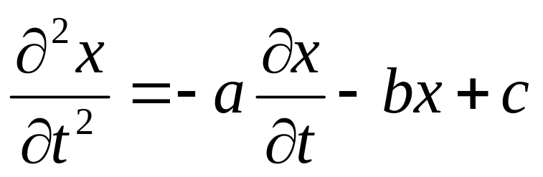





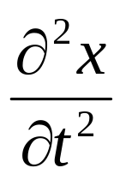
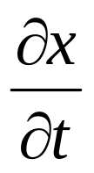


シミュレーション START
実行結果取得
定数ブロック
総和ブロック
積分ブロック
積分ブロック
×a
×b

Slide 22
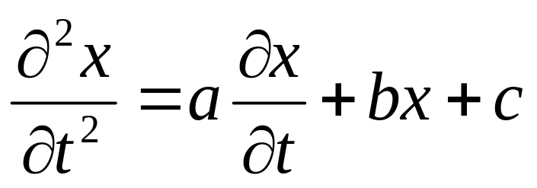
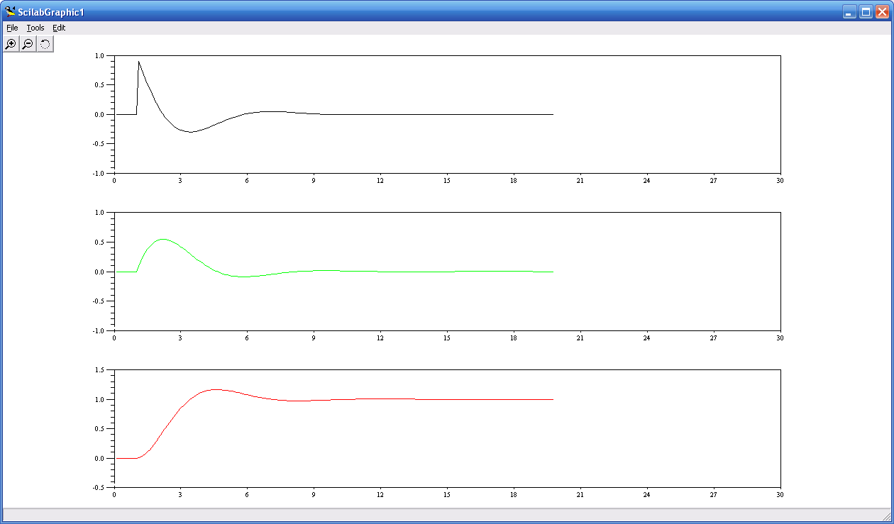
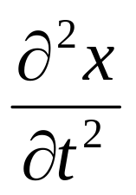
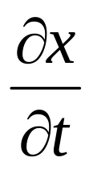

の数値解

Slide 23
ここまでのまとめ
Scilabすげー
Scicosすげー

Slide 24
皆さんも
使ってみたく
なったでしょ？

Slide 25
ということで
お知らせです

Slide 26
学生の皆さん
Scilab Toolbox Contest 2008
が開催されます

Slide 27
なんでもいいので
ScilabのToolbox
作ってください

Slide 28
めでたく
優勝すると
フランスに2か月
行けます

Slide 29
締切：9月末日
まだ一か月も！

Slide 30
Contest参加者
2006年 4人
2007年 6人
2008年 ????
勝てる確率高し！

Slide 31
奮ってご参加ください
詳細は
http://www.nii.ac.jp/scilab/contest/2008/index.html
http://scilab.inria.fr/

Slide 32
ご清聴
ありがとう
ございました

